Slide 1

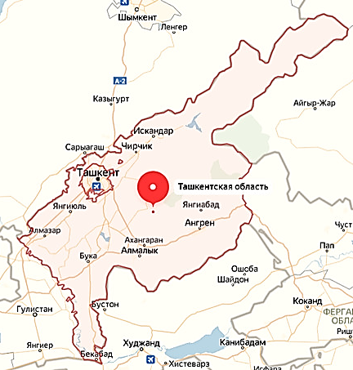
ГЕОГРАФИЯ
8-
класс
Ташкентская область и город Ташкент

Slide 2
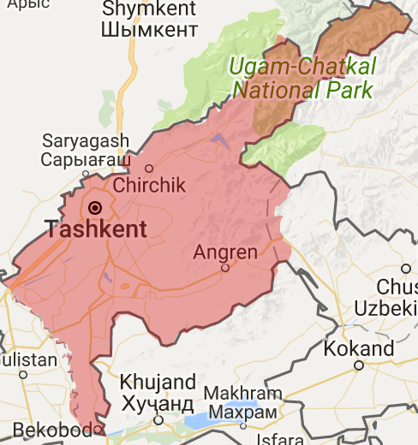
ТАШКЕНТСКАЯ ОБЛАСТЬ
Площадь – 15,3 тыс кв. км.
Население - 2941,9 тыс. чел (01.07.2020).
Районов – 15 .

Slide 3
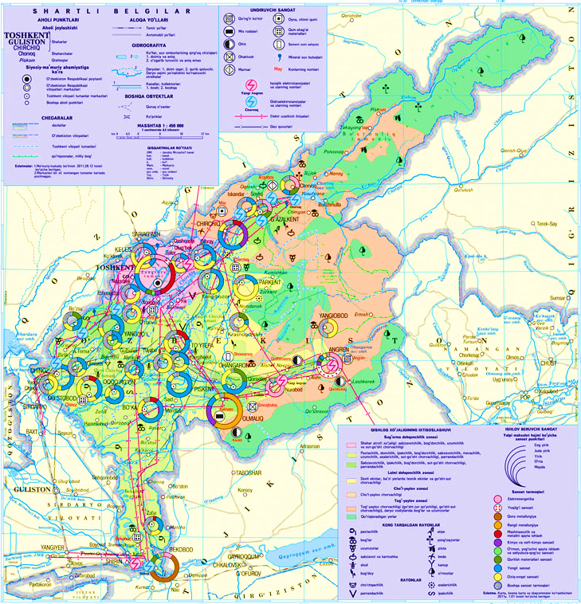
ТАШКЕНТСКАЯ ОБЛАСТЬ
Основные отрасли промышленности – электроэнергетика, черная и цветная металлургия, машиностроение, химическая и нефтехимическая промышленность, строительные материалы, легкая (хлопкоочистительная), пищевая

Slide 4
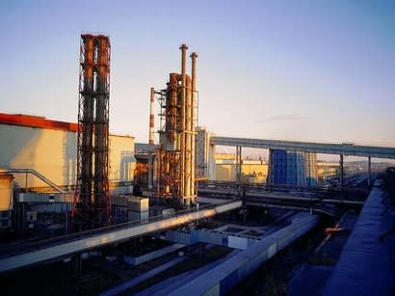
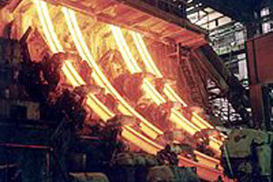
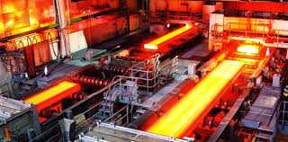
МЕТАЛЛУРГИЧЕСКИЙ КОМПЛЕКС
В соответствии с производственными связями и географическим положением возникли Ташкентско-Чирчикский, Ташкентско-Янгиюльский, Ангрен-Алмалыкский промышленные районы. В Ангрен-Алмалыкском промышленном районе вырабатывается основная часть всей продукции цветной металлургии в стране. В составе медной руды встречаются также молибден, золото и серебро. Здесь действует Алмалыкский горно-металлургический комбинат.

Slide 5
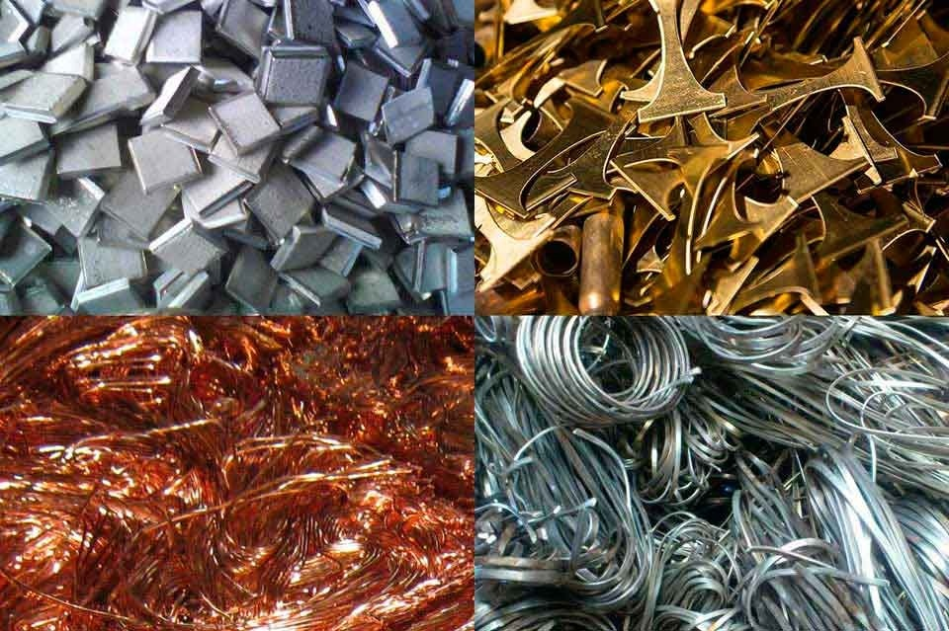
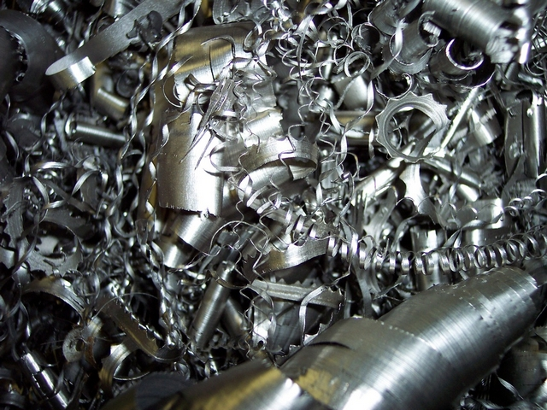
ЦВЕТНАЯ МЕТАЛЛУРГИЯ
Чирчик является вторым центром цветной металлургии. В городе действует комбинат тугоплавких и жаропрочных сплавов. Производственные процессы комбината связаны с рудными месторождениями Ингичка,
Койташ и Алмалык. Комбинат производит более 100 видов продукции.

Slide 6
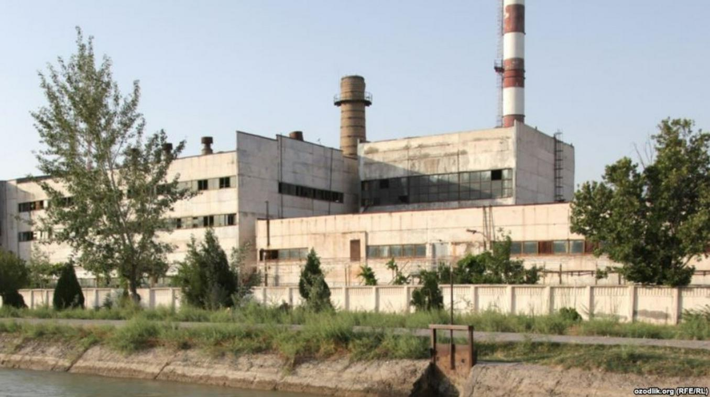
ПРВ
ЧЕРНАЯ МЕТАЛЛУРГИЯ
Узбекский металлургический завод в городе Бекабаде – крупное предприятие черной металлургии. Вместо сырья здесь используется металлолом.

Slide 7
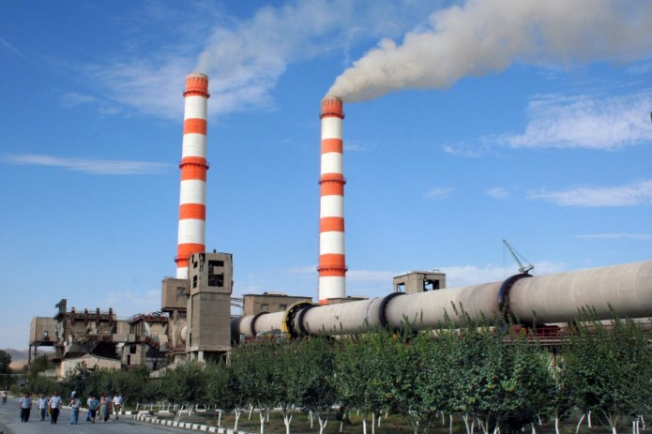
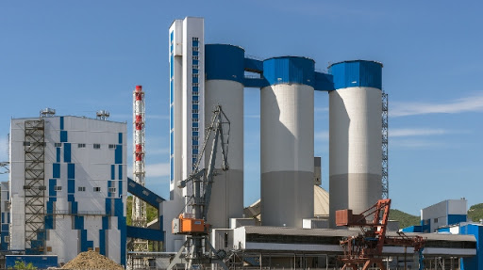
ПРВ
ПРОМЫШЛЕННОСТЬ СТРОИТЕЛЬНЫХ МАТЕРИАЛОВ
Промышленность строительных материалов получила развитие в этой области в связи с расширением объемов строительства и на базе всевозможного сырья. В Бекабаде, Ангрене и Ахангаране производится цемент, в Газалкенте – стекло и мрамор, в Ахангаране – шифер. Однако интенсивное развитие промышленности, в свою очередь, становится причиной ухудшения экологии.

Slide 8
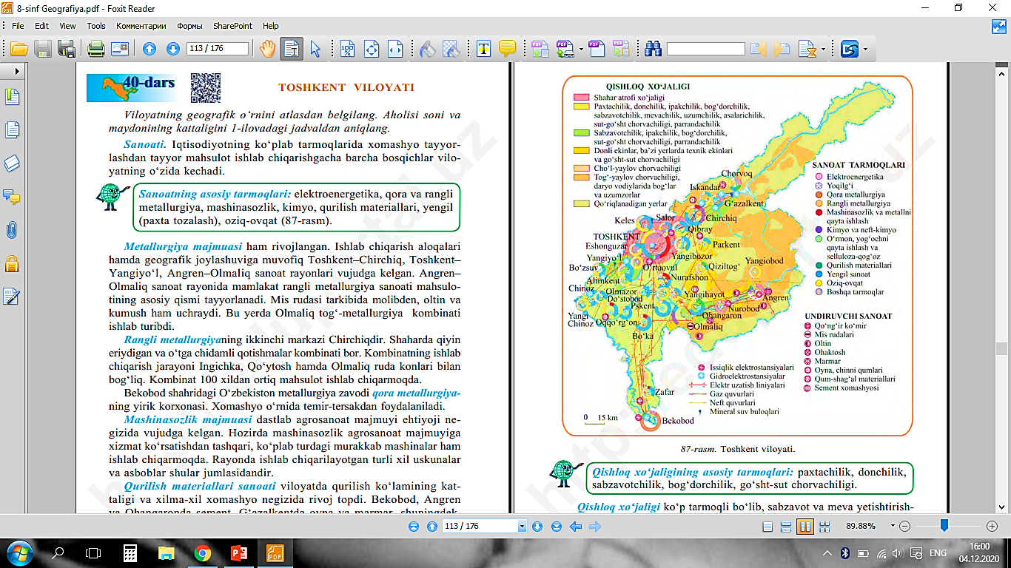
ПРВ
СЕЛЬСКОЕ ХОЗЯЙСТВО
Сельское хозяйство многоотраслевое, по выращиванию овощей и фруктов
область опережает другие экономические районы. Янгиюльский, Кибрайский, Бостанлыкский, Паркентский, Ахангаранский, Ташкентский и Зангиатинский районы образуют приграничный к столице регион и специализируются в
основном, на выращивании овощей и фруктов.

Slide 9
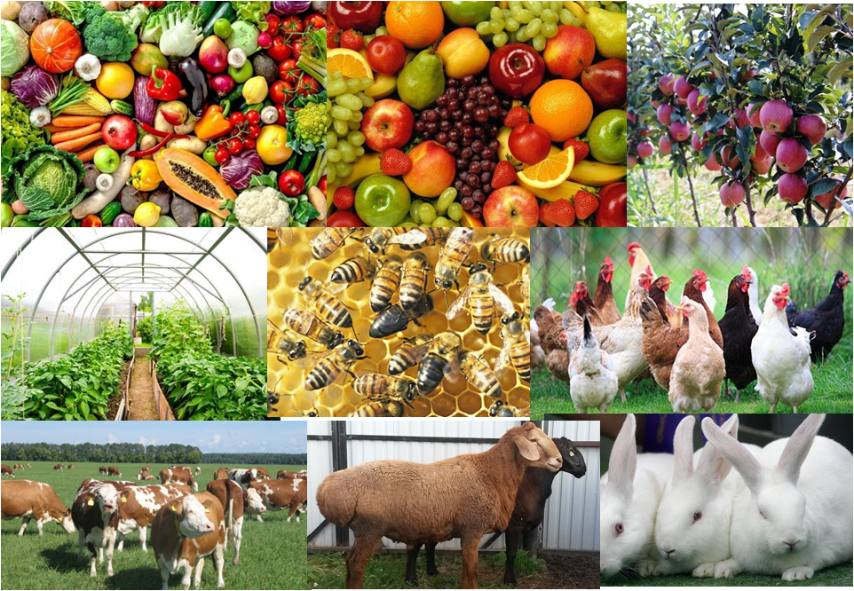

ПРВ
СЕЛЬСКОЕ ХОЗЯЙСТВО
Основные отрасли сельского хозяйства: хлопководство, зерноводство, овощеводство, садоводство, мясо-молочное животноводство

Slide 10
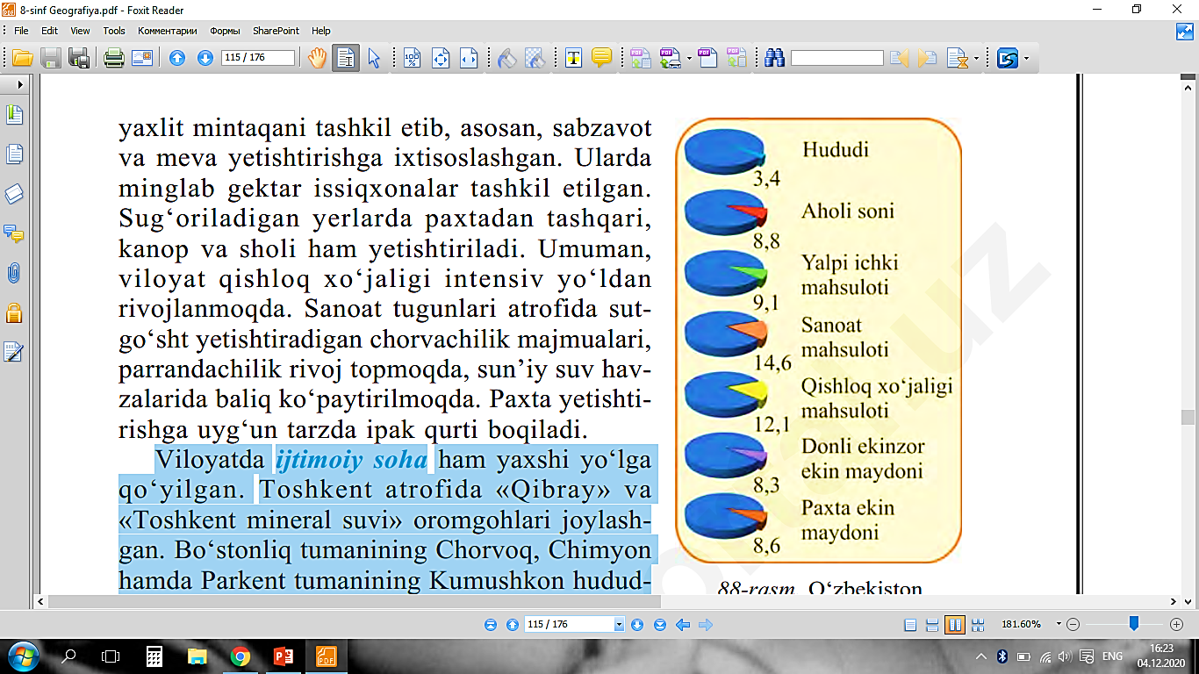
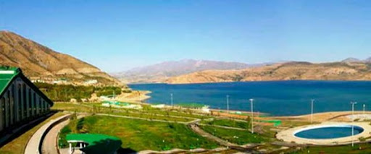
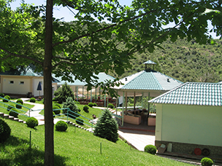
ПРВ
СОЦИАЛЬНАЯ СФЕРА
В области хорошо налажена и социальная сфера. Близ Ташкента расположены санатории
«Кибрай» и «Ташкентские минеральные воды». Широко развиты зоны отдыха в Чимгане и Чарваке Бостанлыкского района и Кумушкане Паркентского района.
O‘zbekiston Respublikasida Toshkent viloyatining salmog‘i (%, 2017-yil).

Slide 11
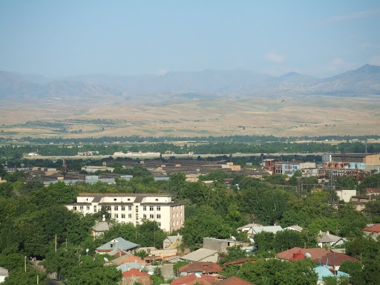
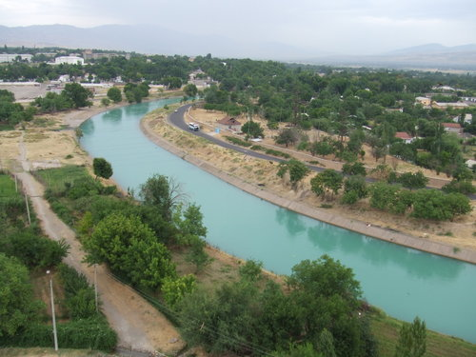
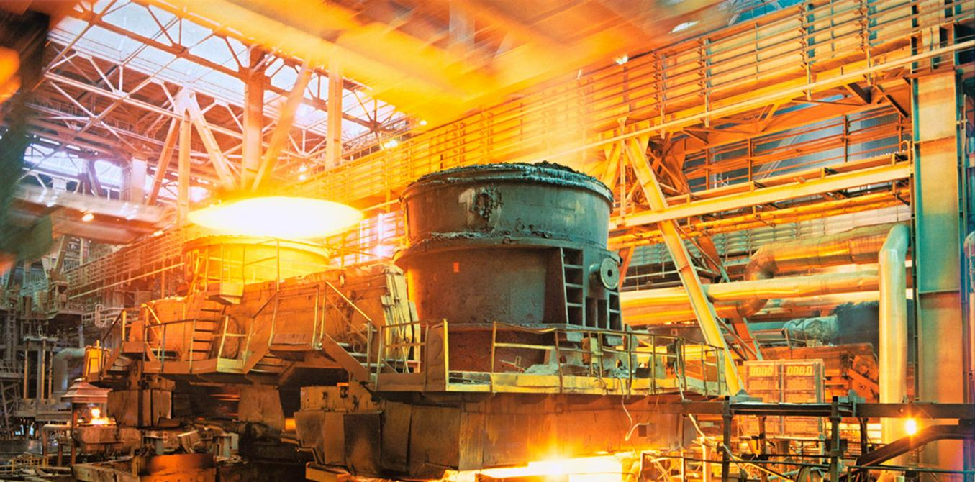
ПРВ
ЧИРЧИК
Северо-восточнее Ташкента в 30 км от него расположен город химиков и машиностроителей Чирчик. Завод жаропрочных и тугоплавких сплавов – важное предприятие металлургического комплекса

Slide 12
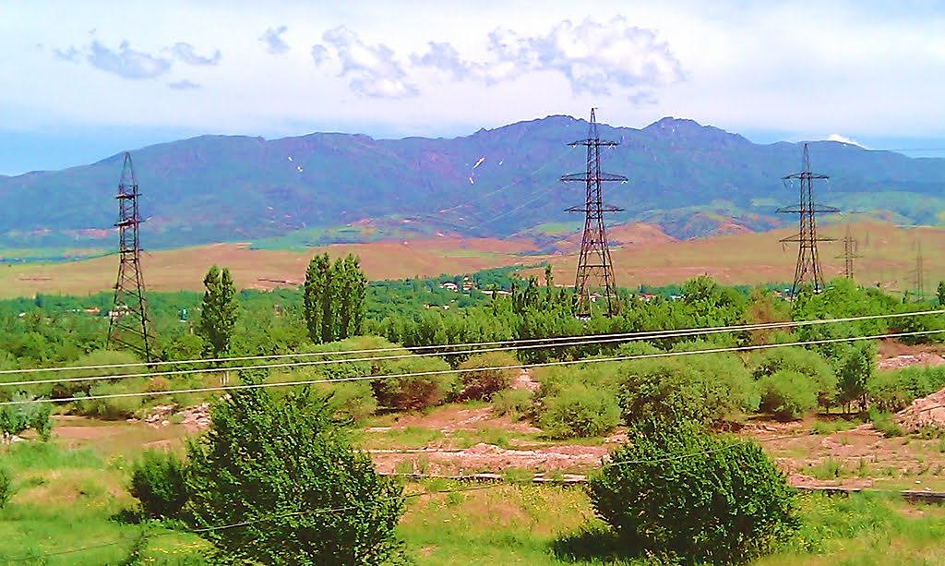
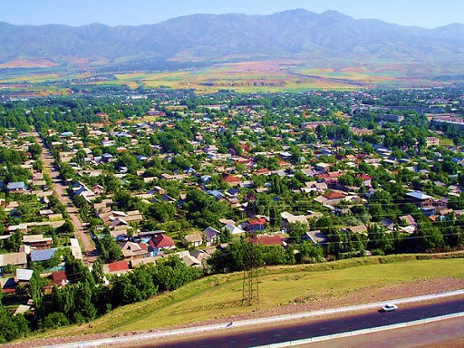
ПРВ
ГАЗАЛКЕНТ
Выше Чирчика находится молодой город Газалкент. Он превращается в курортный город.

Slide 13
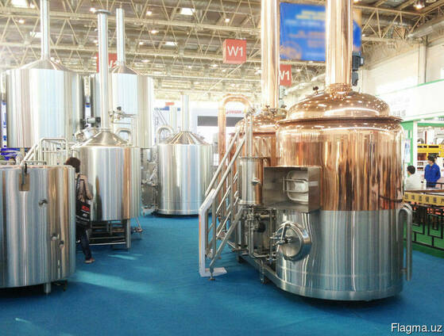
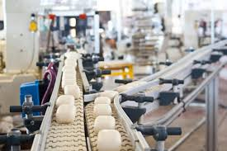
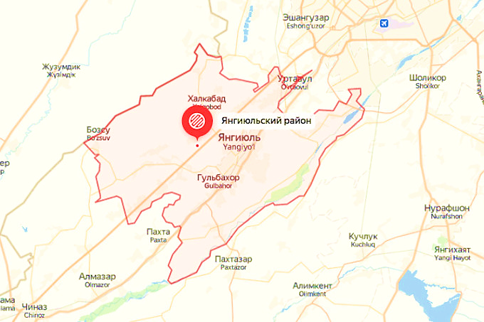
ПРВ
ЯНГИЮЛЬ
Юго-западнее Ташкента на 30 км расположен промышленный узел Янгиюль.
Он сформировался на месте древнего кишлака Ковунчи и специализируется на легкой и пищевой промышленности. Среди промышленных предприятий можно выделить хлопкоочистительный, масложировой, мыловаренный, молочный, винный и консервный заводы и мясокомбинат.

Slide 14
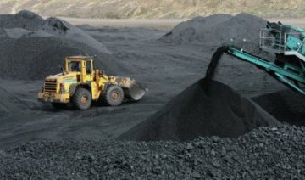
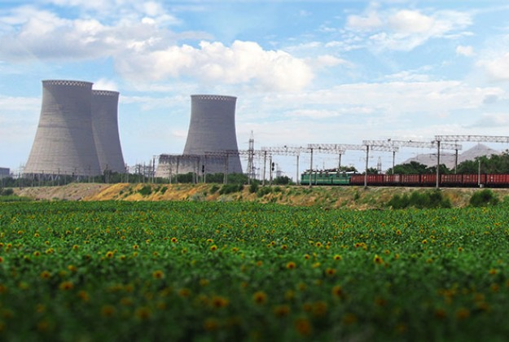
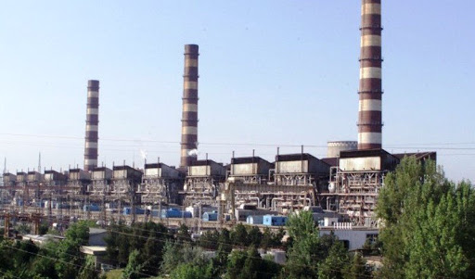
ПРВ
АНГРЕН
Ангрен – важный промышленный узел области. Он связан с Ташкентом железной (114 км) и автомобильной дорогами. Город возник как промышленный пункт в 40-е годы прошлого века в связи с добычей угля, ныне – мощный промышленный узел, объединивший несколько предприятий горнодобывающей промышленности. В промышленности города особое место занимает ТЭС.

Slide 15
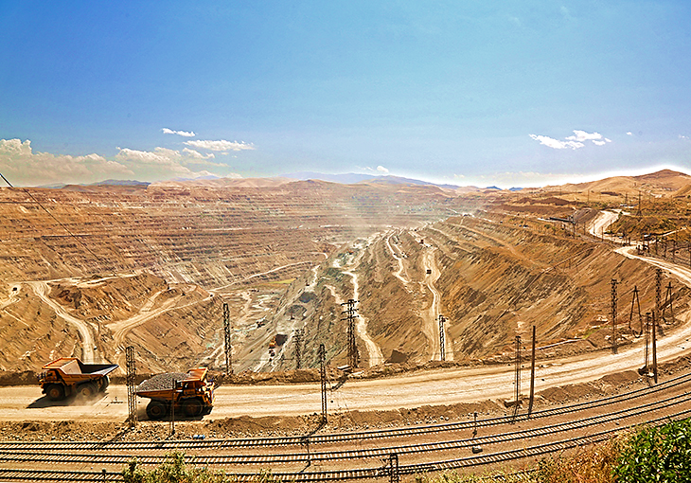
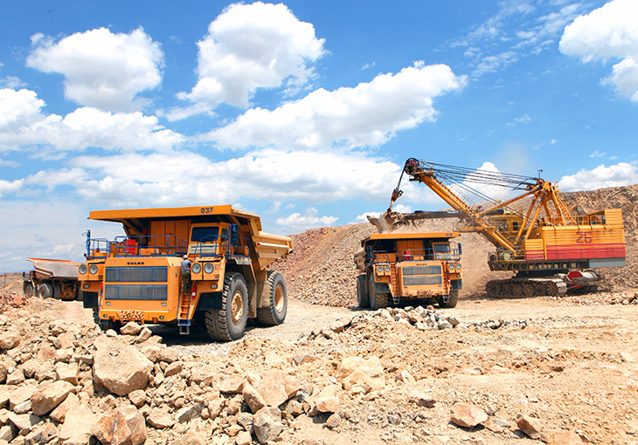
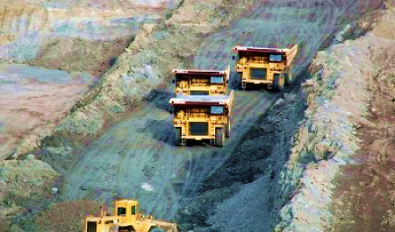
ПРВ
АЛМАЛЫК
Вторым промышленным узлом области является город Алмалык. Он возник в 1951 году как промышленный пункт на базе разработки месторождения руд цветных металлов. Большое значение в промышленности города имеет горно-металлургический комбинат с полным циклом. Из отходов производства комбината (серного газа) на аммофосном заводе вырабатывается сложное минеральное удобрение – аммофос.

Slide 16
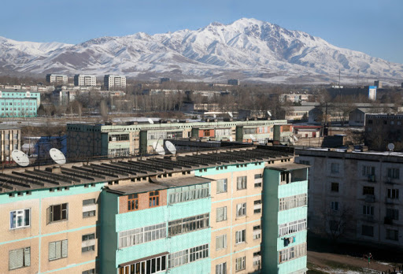
ПРВ
АХАНГАРАН
Вблизи Алмалыка расположен промышленный центр Ахангаран, где действует крупный цементный завод. Когда стало известно, что Ахангаран, как и Ангрен, стоит на угольных пластах, на расстоянии 15 км от города – вдоль долины был построен город Большой Ахангаран.

Slide 17
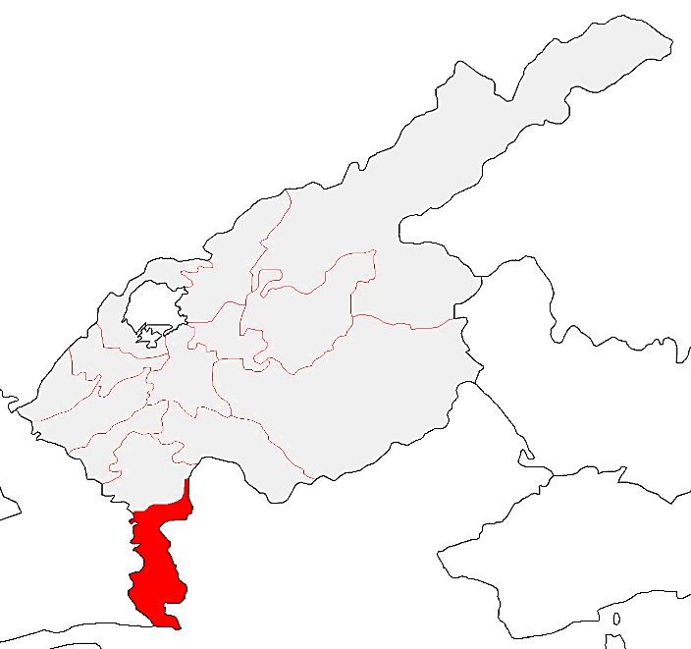
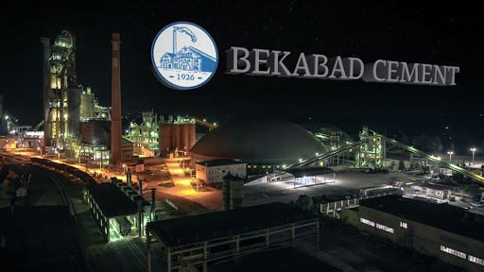
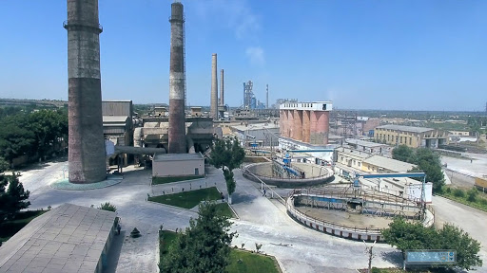
ПРВ
БЕКАБАД
На юге области находится город Бекабад. Он возник в процессе строительства металлургического завода и Фархадской ГЭС. Теперь в городе действуют цементный, хлопкоочистительный и кирпичный заводы, мясокомбинат, гравийные карьеры.
Город расположен в зоне сильных беспрерывных ветров, и поэтому он обрамлен защитными лесонасаждениями, которые укрывают его от порывов ветра.

Slide 18
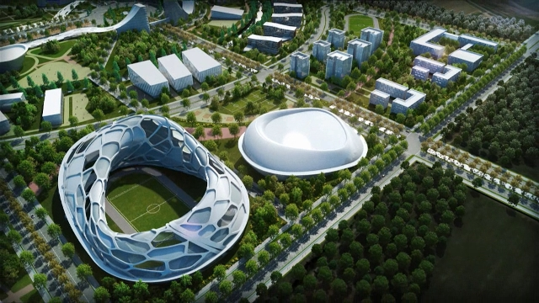
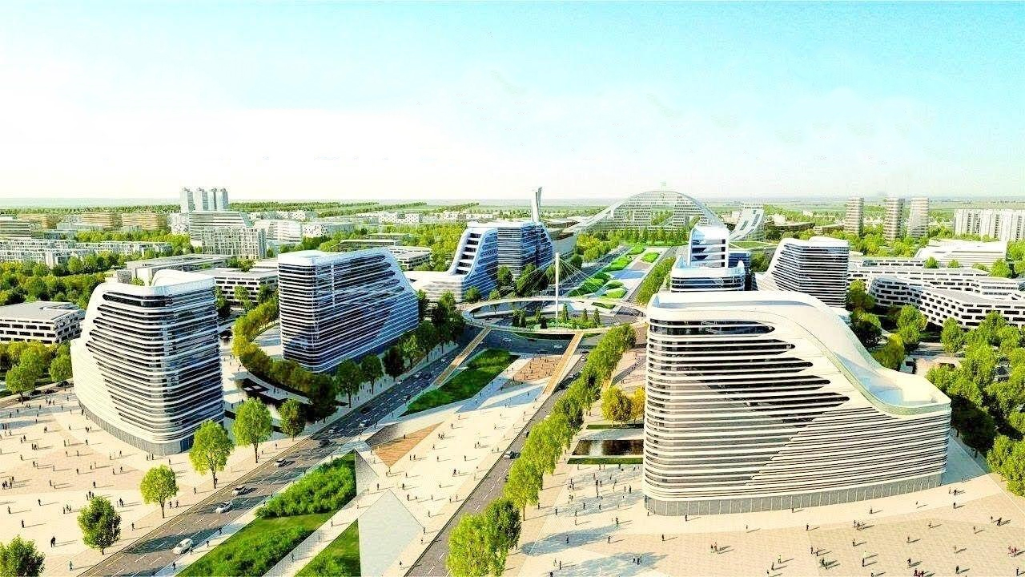
ПРВ
НУРАФШОН
Нурафшон (бывш. Тойтепа) – начиная с 2017 года является адми- нистративным центром Ташкентской области. До этого административным центром области считался город Ташкент. В будущем Нурафшон в Узбекистане станет первым «умным городом». Здесь будут построены административные здания, современное и удобное жилье, бизнес-центры, гостиницы, спортивные комплексы, многопрофильная больница . Ташкент и Нурафшон будет связывать скоростная автомобильная дорога.

Slide 19
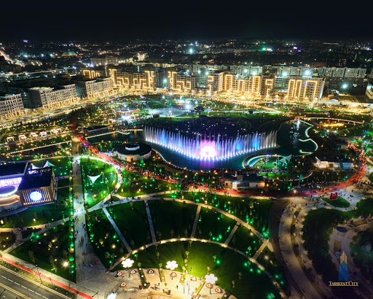
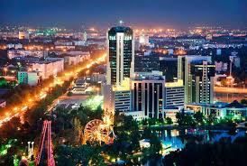
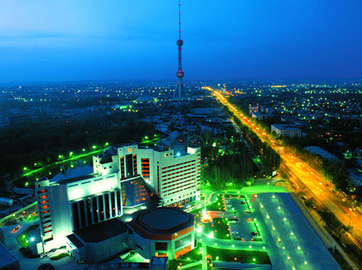
ПРВ
ГОРОД ТАШКЕНТ
Ташкент – столица Республики Узбекистан, самый крупный в Центральной Азии политический, экономический и культурный центр, насчитывающий около 2,5 млн жителей.

Slide 20
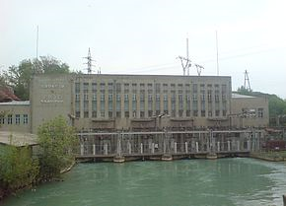
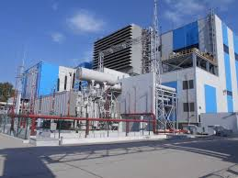
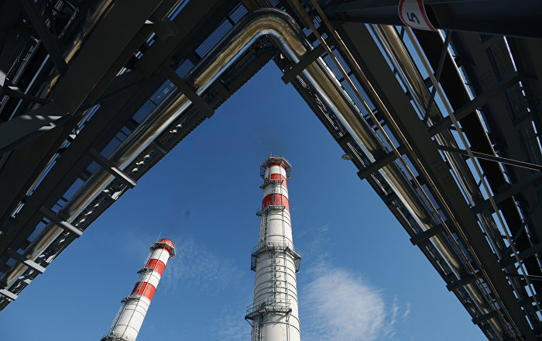
ПРВ
ГОРОД ТАШКЕНТ
Энергетика города опирается на систему гидроэлектростанций Чирчик- Бозсу и Ташкентскую ТЭС. Они подключены к единой энергетической системе страны.

Slide 21
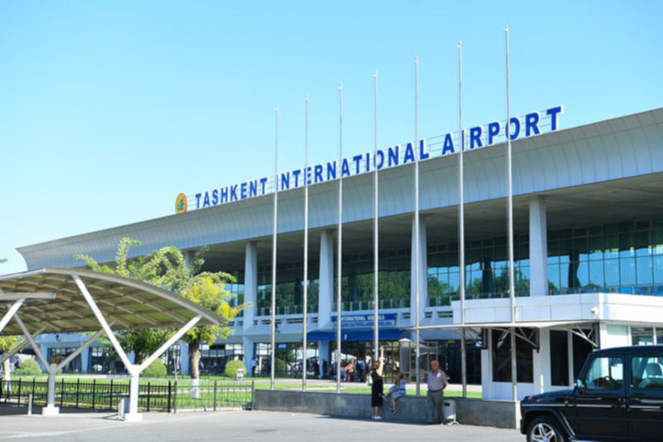
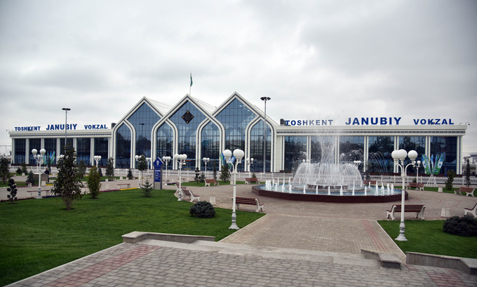
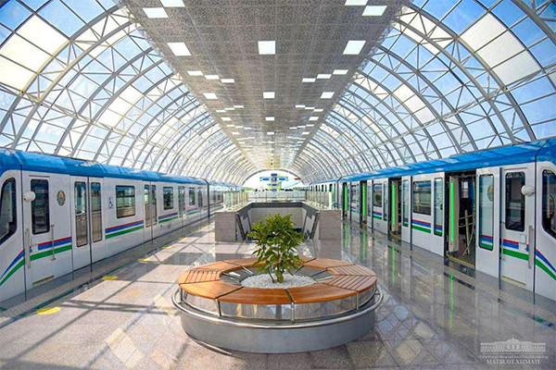
ПРВ
ГОРОД ТАШКЕНТ
Ташкент – важный транспортный узел. Железнодорожные магистрали и автомобильные дороги, соединяющие государства Средней Азии с другими странами, проходят через Ташкент. Город связан с пригородными районами электричкой. Через воздушные пути столица связана со столицами более чем 40 зарубежных стран. В городе действуют 2 железнодорожных вокзала, 3 аэропорта и метрополитен .

Slide 22
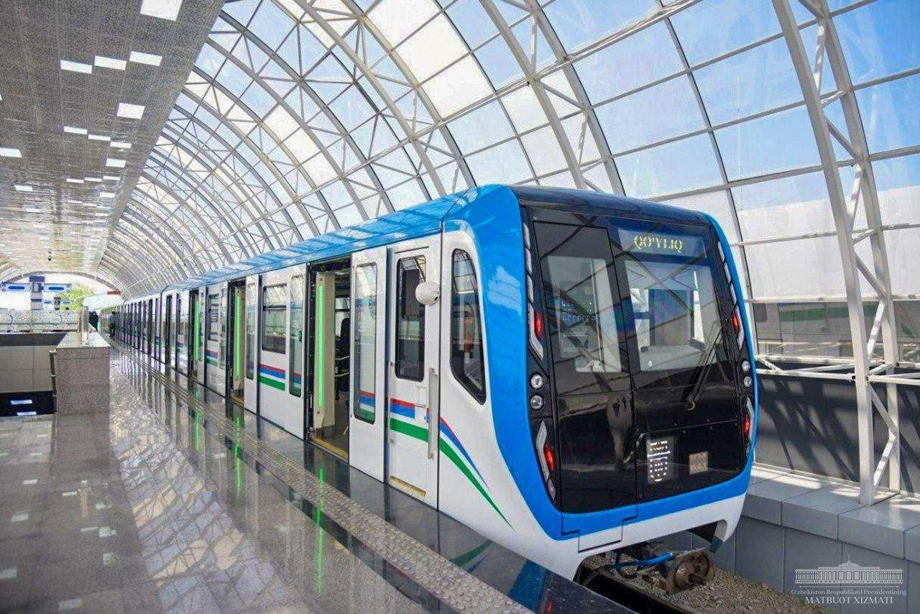

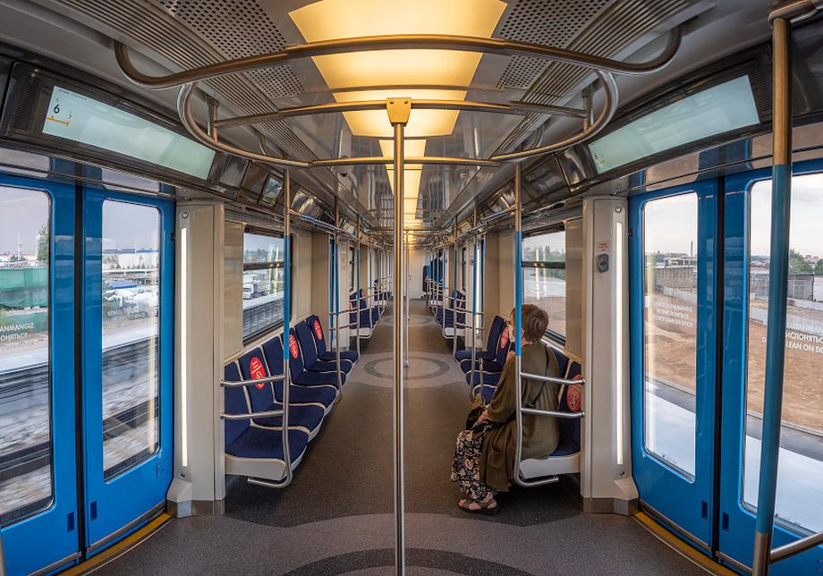
ПРВ
ТАШКЕНТСКОЕ МЕТРО
Метрополитен общей протяженностью 36 км перевозит более 60 млн пассажиров в год.

Slide 23
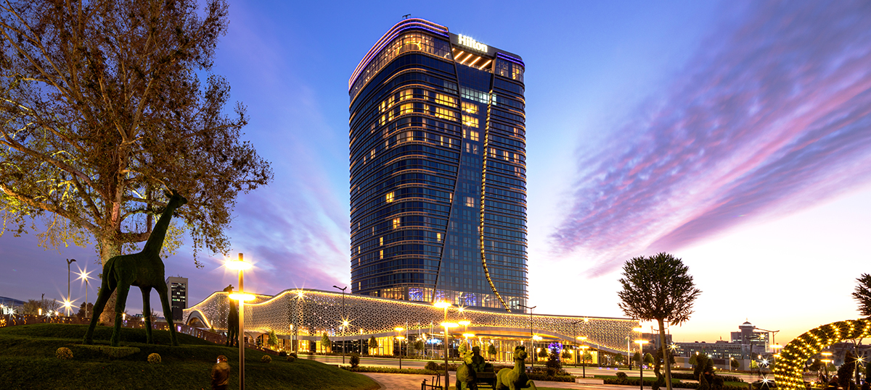
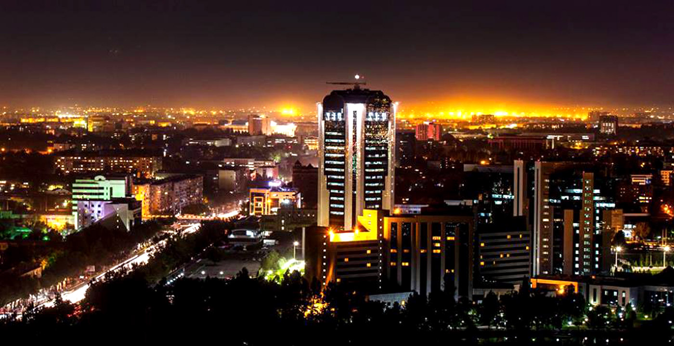
ПРВ
УРБАНИЗАЦИЯ
Под влиянием города Ташкента в
примыкающих к городу сельских районах усиливается процесс урбанизации.
Урбанизация – это рост городов и численности городского населения, усиление роли городов в жизни страны, а также процесс широкого распространения городского образа жизни.

Slide 24
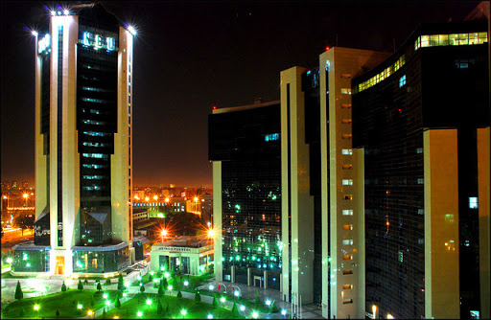

ПРВ
ГОРОД ТАШКЕНТ
В настоящее время Ташкент вышел за пределы кольцевой дороги протяженностью 64 км, и его площадь составила более 330 кв.км.

Slide 25

ПРВ
ТАШКЕНТСКАЯ АГЛОМЕРАЦИЯ
Под экономическим и социальным влиянием столицы на территории в радиусе 60–70 км возникла Ташкентская агломерация, состоящая из 10 городов и десятка поселков городского типа.
Агломерация – скопление городов и поселков вокруг крупного города.

Slide 26






ПРВ
“Tashkent City”
В настоящее время в столице нашей страны идет строительство современного комплекса «Tashkent-City». В процесс строительства привлечены местные и иностранные эксперты.

Slide 27

ЗАДАНИЯ ДЛЯ САМОСТОЯТЕЛЬНОЙ РАБОТЫ
1. Прочитать § 40-41.
2. Выполнить задания на стр. 121.

